Slide 1
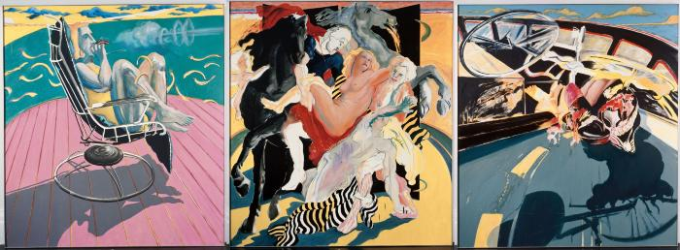
Los Hijos de la Dicha o Introducción al Paisaje Chileno (GD-O-0027)
Panel A: Cortina de Humo (Ella) para filosofar con el martillo
Obra rectangular, orientación vertical. Composición en base a figura femenina sentada en una silla giratoria, con las piernas recogidas, vista de perfil derecho. La retratada tiene el pelo claro, lleva una malla amarilla y sostiene un cigarrillo con su mano derecha. Fondo en tono amarillo, verde y rosado. Predominio de tonos claros.
Marco delgado de aluminio.
Panel B: Muletillas para la danza (Ellos)
Obra rectangular, orientación vertical. Composición en base a figura femenina desnuda sostenida por dos figuras masculinas esbozadas. Bajo la figura femenina principal se distingue otra mujer en el suelo. Acompañan al grupo dos caballos, uno negro y otros gris. Fondo en tono amarillo.
Marco delgado de aluminio.
Panel C: Aspectos ocultos (El) de la ronda nocturna”
Obra rectangular, orientación vertical. Composición en base a figura de un ciclista accidentado en una autopista. Predominio de tonos azul verdoso y negro.
Marco delgado de aluminio.
Cada panel/ los tres paneles se montan con un vidrio.
Referencia Surdoc 2024.

Slide 2
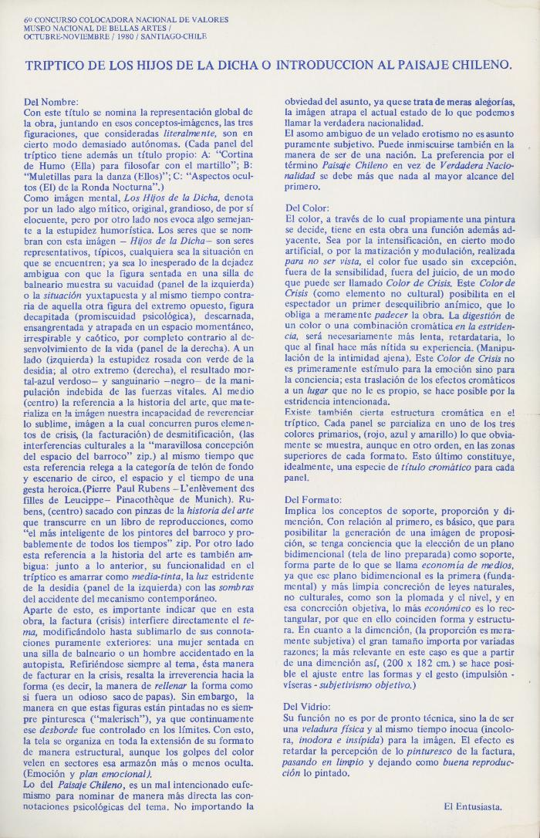
Los Hijos de la Dicha o Introducción al Paisaje Chileno (GD-D-00009)

